Slide 1
ΧΑΡΤΑΕΤΟΙ

Slide 2
Το έθιμο με προέλευση από την αρχαία Κίνα Η ιστορία του χαρταετού έχει βαθιές ρίζες στην αρχαία Κίνα ξεπερνώντας τα 2.400 χρόνια ζωής. Αρχικά, βέβαια, υλικό κατασκευής των χαρταετών δεν υπήρξε το χαρτί, αλλά το ξύλο. Συγκεκριμένα, οι λαοί της Ανατολής χρησιμοποιούσαν τους χαρταετούς σε μαγικές τελετές, θρησκευτικές εκδηλώσεις και σε τελετουργίες για τον εξορκισμό του κακού. Πίστευαν ότι όσο ψηλότερα ανεβεί ο αετός τόσο πιο τυχεροί θα είναι.

Slide 3
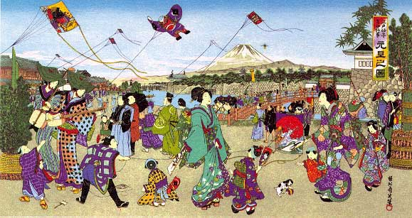

Slide 4
ΥΠΑΡΧΟΥΝ ΠΟΛΛΕΣ ΘΕΩΡΙΕΣ Κάποιοι λένε πως τον χαρταετό τον επινόησε ένας αγρότης, ο οποίος σε μια στιγμή απελπισίας εξαιτίας του δυνατού αέρα έδεσε το καπέλο του με έναν σπάγκο για να μην το χάσει κι αυτό κατέληξε να πετάει πάνω από το κεφάλι του.

Slide 5
Ο χαρταετός που πετάμε την Καθαρά Δευτέρα, δεν είναι απλώς ένα ακόμα παιχνίδι, που ίπταται στον αέρα εδώ και χιλιάδες χρόνια. Σύμφωνα με αρχαίες θεωρίες το πέταγμα στα Κούλουμα υποδηλώνει την ανάταση, την κάθαρση της ψυχής μετά το διονυσιακό ξεφάντωμα της Αποκριάς. Ως χριστιανική θεώρηση το πέταγμα του αετού συμβολίζει το ανθρώπινο πνεύμα που είναι πλασμένο για να πετά στα ουράνια και με αυτόν τον τρόπο είναι σαν να ερχόμαστε πιο κοντά στον Θεό.

Slide 6
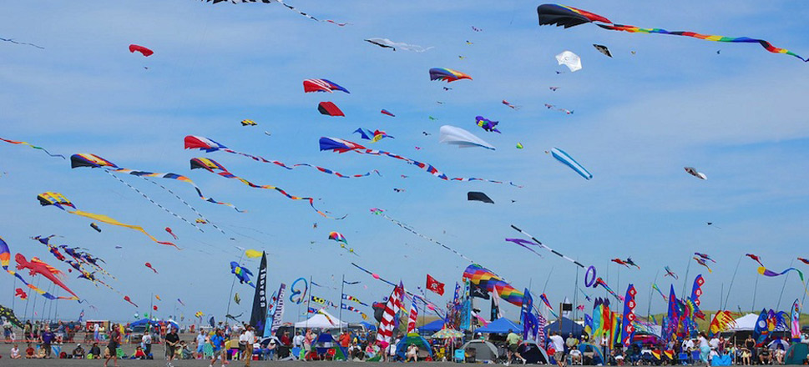

Slide 7
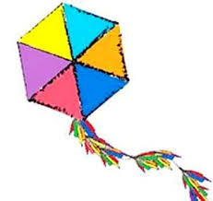

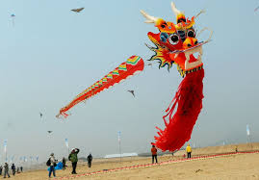
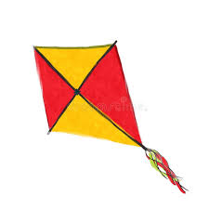
ΥΠΑΡΧΟΥΝ ΠΟΛΛΑ ΔΙΑΦΟΡΕΤΙΚΑ ΣΧΕΔΙΑ ΧΑΡΤΑΕΤΩΝ,( ΡΟΜΒΟΙ, ΠΟΛΥΓΩΝΑ, ΣΑΙΤΕΣ, ΔΡΑΚΟΙ ΚΛΠ)

Slide 8
ΑΣ ΠΑΙΞΟΥΜΕ ΛΙΓΟ ΜΕ ΤΟΥΣ ΧΑΡΤΑΕΤΟΥΣ

Slide 9
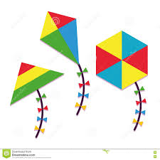
ΜΠΟΡΕΙΣ ΝΑ ΜΑΣ ΠΕΙΣ ΠΟΣΟΥΣ ΧΑΡΤΑΕΤΟΥΣ ΒΛΕΠΕΙΣ ΣΤΗΝ ΕΙΚΟΝΑ;
5
3
4

Slide 10
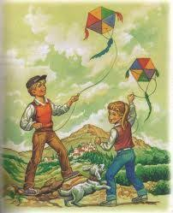
ΜΠΟΡΕΙΣ ΝΑ ΜΑΣ ΠΕΙΣ ΠΟΣΟΥΣ ΧΑΡΤΑΕΤΟΥΣ ΒΛΕΠΕΙΣ ΣΤΗΝ ΕΙΚΟΝΑ;
5
2
4

Slide 11
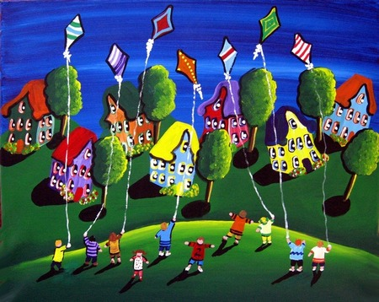
ΜΠΟΡΕΙΣ ΝΑ ΜΑΣ ΠΕΙΣ ΠΟΣΟΥΣ ΧΑΡΤΑΕΤΟΥΣ ΒΛΕΠΕΙΣ ΣΤΗΝ ΕΙΚΟΝΑ;
5
7
4

Slide 12

ΜΠΟΡΕΙΣ ΝΑ ΜΑΣ ΠΕΙΣ ΠΟΣΟΥΣ ΧΑΡΤΑΕΤΟΥΣ ΒΛΕΠΕΙΣ ΣΤΗΝ ΕΙΚΟΝΑ;
5
6
4

Slide 13

ΜΠΟΡΕΙΣ ΝΑ ΜΑΣ ΠΕΙΣ ΠΟΣΟΥΣ ΧΑΡΤΑΕΤΟΥΣ ΒΛΕΠΕΙΣ ΣΤΗΝ ΕΙΚΟΝΑ;
5
6
4

Slide 14

ΜΠΟΡΕΙΣ ΝΑ ΜΑΣ ΠΕΙΣ ΠΟΣΟΥΣ ΧΑΡΤΑΕΤΟΥΣ ΒΛΕΠΕΙΣ ΣΤΗΝ ΕΙΚΟΝΑ;
1
2
3

Slide 15

ΜΠΟΡΕΙΣ ΝΑ ΜΑΣ ΠΕΙΣ ΠΟΣΟΥΣ ΧΑΡΤΑΕΤΟΥΣ ΒΛΕΠΕΙΣ ΣΤΗΝ ΕΙΚΟΝΑ;
6
8
5

Slide 16
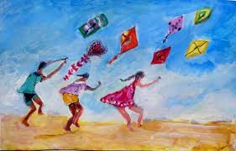
ΜΠΟΡΕΙΣ ΝΑ ΜΑΣ ΠΕΙΣ ΠΟΣΟΥΣ ΧΑΡΤΑΕΤΟΥΣ ΒΛΕΠΕΙΣ ΣΤΗΝ ΕΙΚΟΝΑ;
5
7
3

Slide 17

ΜΠΟΡΕΙΣ ΝΑ ΜΑΣ ΠΕΙΣ ΠΟΣΟΥΣ ΧΑΡΤΑΕΤΟΥΣ ΒΛΕΠΕΙΣ ΣΤΗΝ ΕΙΚΟΝΑ;
5
4
1

Slide 18

ΜΠΟΡΕΙΣ ΝΑ ΜΑΣ ΠΕΙΣ ΠΟΣΟΥΣ ΧΑΡΤΑΕΤΟΥΣ ΒΛΕΠΕΙΣ ΣΤΗΝ ΕΙΚΟΝΑ;
4
2
3

Slide 19
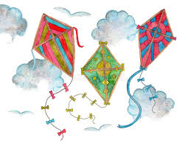
ΜΠΟΡΕΙΣ ΝΑ ΜΑΣ ΠΕΙΣ ΠΟΣΟΥΣ ΧΑΡΤΑΕΤΟΥΣ ΒΛΕΠΕΙΣ ΣΤΗΝ ΕΙΚΟΝΑ;
1
2
3

Slide 20
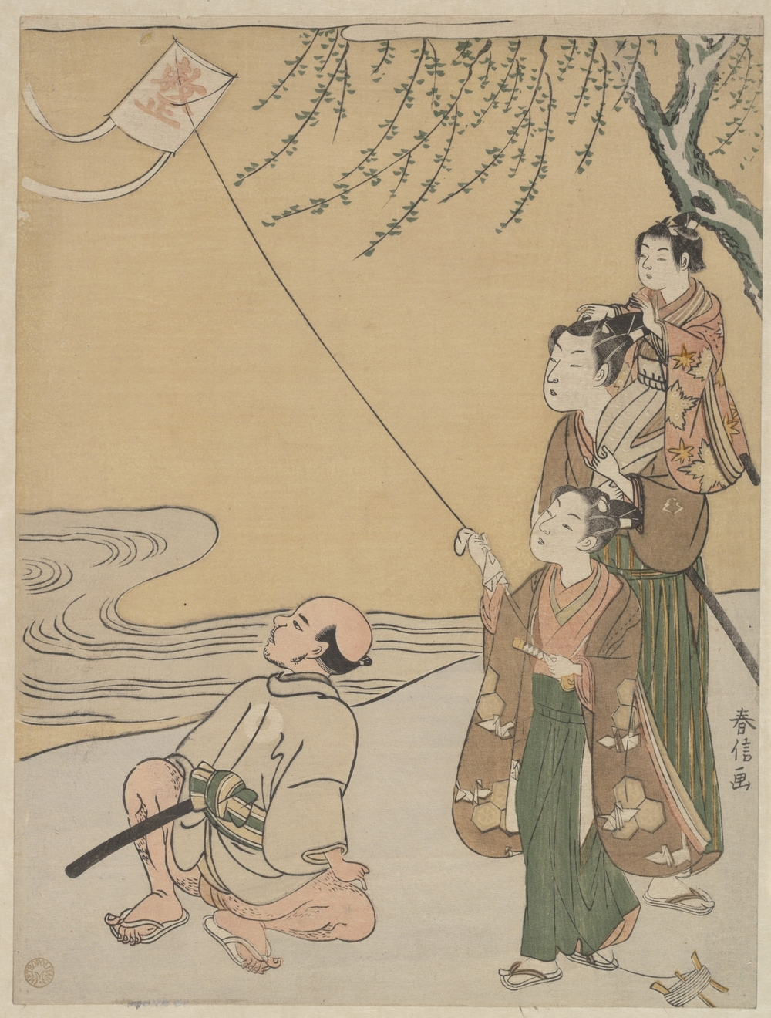
ΜΠΟΡΕΙΣ ΝΑ ΜΑΣ ΠΕΙΣ ΠΟΣΟΥΣ ΧΑΡΤΑΕΤΟΥΣ ΒΛΕΠΕΙΣ ΣΤΗΝ ΕΙΚΟΝΑ;
1
2
3

Slide 21
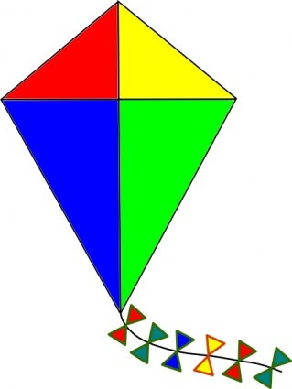

ΠΟΙΟΣ ΧΑΡΤΑΕΤΟΣ ΕΧΕΙ ΤΑ ΠΙΟ ΠΟΛΛΑ ΧΡΩΜΑΤΑ ;
1
2
3

Slide 22
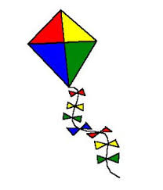


ΠΟΙΣ ΧΑΡΤΑΕΤΟΣ ΕΧΕΙ ΤΗΝ ΠΙΟ ΜΑΚΡΙΑ ΟΥΡΑ;
1
2
3

Slide 23


ΠΟΙΣ ΧΑΡΤΑΕΤΟΣ ΕΧΕΙ ΣΧΗΜΑ ΠΟΛΥΓΩΝΟ;
1
2
3

Slide 24
ΠΟΙΟΣ ΧΑΡΤΕΤΟΣ ΕΧΕΙ ΤΟ ΣΧΗΜΑ ΤΟΥ ΡΟΜΒΟΥ;
1
2
3

Slide 25
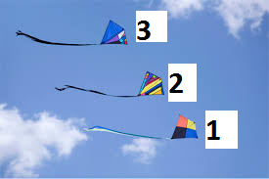
ΠΟΙΟΣ ΧΑΡΤΑΕΤΟΣ ΠΕΤΑΕΙ ΠΙΟ ΨΗΛΑ;

Slide 26
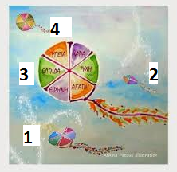
ΠΟΙΣ ΧΑΡΤΑΕΤΟΣ ΠΕΤΑΕΙ ΠΙΟ ΧΑΜΗΛΑ;

Slide 27



ΠΟΙΟΙ ΧΑΡΤΑΕΤΟΙ ΕΊΝΑΙ ΙΔΙΟΙ;
1
2
3
4

Slide 28
ΠΟΙΟΣ ΧΑΡΤΑΕΤΟΣ ΕΊΝΑΙ ΔΙΑΦΟΡΕΤΙΚΟΣ;
1
2
3
4

Slide 29
Τ Ε Λ Ο Σ

